Slide 1
ZASTOSOWANIE DREWNA
Opracowanie: Laura Skupień VI A

Slide 2
Jakie wybrać drewno na meble. (Stabilność drewna.)

Slide 3
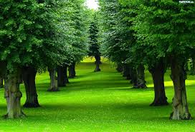
Najczęściej spotykane drewna z, których robi się meble w Polsce
Świerk
Modrzew
Olcha
Sosna
Brzoza
Dąb
Buk

Slide 4
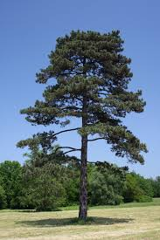
Sosna
Ładna "świeża" tzn. mebel zaraz po zrobieniu który nie widział jeszcze promieni UV jest delikatnie żółtawy bez przebarwień losowych lameli na ciemny brąz(z czasem wychodzą). Dobra wytrzymałość, powszechność, dobrze się barwi na efekt podkreślający usłojenie, umiarkowany cenowo produkt, bardzo duży wybór produktów.

Slide 5
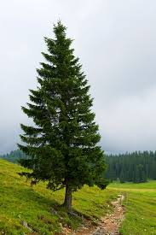
Świerk
Jako materiał na mebel lepiej omijać szerokim łukiem, prędzej jako materiał budowlany.

Slide 6
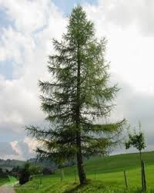
Modrzew
W przeciwieństwie do sosny nie pojawiają się z czasem pojedyncze przebarwienia, ciemnieje jednolicie. Naturalny ma brązowo-żółtawy odcień, który ciemniejąc bardziej tonuje się w brąz. Znacznie wytrzymalszy niż sosna, jest najtwardszym gatunkiem z miękkich drzew. Barwiony mocno podkreśla usłojenie, umiarkowany cenowo. Dawniej ceniony niemal jak dąb, obecnie następuje powrót do tego gatunku (domy, meble)

Slide 7
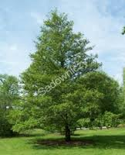
Olcha
Gatunek twardy, ale drewno raczej miękkie, bezbarwne produkty raczej niespotykane, natomiast barwione we wszystkich kolorach i stylach, gdyż idealnie jednolicie się wybarwia(niewidoczne usłojenie) i do tego w nieznacznie wyższych cenach niż sosna.

Slide 8
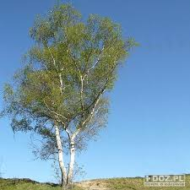
Brzoza
Bezbarwna - piękny, złoty, mieniący się kolor. Barwiona wychodzi dość w "cętki". Drewno twarde, wytrzymałe. Dość powszechne jako materiał meblowy. Średnio drogi produkt.

Slide 9
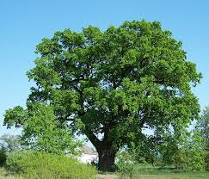
Dąb
Twardy i ciężki, kolorystycznie bezbarwny -lekko brązowo-zielonkawy. Głębokie pory podkreślają rustykalny charakter. Meble we wszystkich stylach, piękne i drogie.

Slide 10
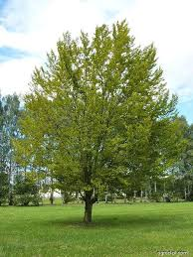
Buk
Drewno twarde, jednolicie się wybarwia(mało widoczne usłojenia), bardzo wytrzymałe, naturalne ma jasny kolor -odcienie beżu. Poza krzesłami i stołami jako mebel rzadko spotykane.

Slide 11
Tworzenie mebli
Wszystko zaczyna się od lasu. Na początku trzeba wybrać drzewa.
Po wybraniu zawozi się je do fabryki, gdzie zaczynają się prace.
Najpierw trzeba oddać drewno do obróbki.
Następnie, pocięte w deski drewno przewożone jest do suszarni, gdzie rozpoczyna się proces suszenia.

Slide 12
Tworzenie mebli
Kolejnym etapem, po należytym wysuszeniu drewna, jest wykonanie poszczególnych elementów. Odbywa się to w sposób zautomatyzowany za pomocą specjalistycznych maszyn.
Powstałe w ten sposób elementy są przewożone do odpowiednich działów produkcyjnych. W tychże działach, elementy te są poddane obróbce szlifowania.
Niektóre elementy wykonuje się na maszynie typu CNC*. Tak wykonane kształty muszą być spasowane co do milimetra, inaczej mebel będzie niedopasowany.
* Maszyna typu CNC jest to niezwykle precyzyjne urządzenie, które wykonuje kształty, które w kolejnych etapach produkcyjnych dopasowuje się do siebie nawzajem.

Slide 13
Tworzenie mebli
Następnie meble są składane i składowane w magazynach w optymalnej dla nich temperaturze.
Meble trzeba poddać ostatecznej obróbce - należy je wyszlifować oraz dokładnie wyczyścić.
Meble zostają malowane oraz wysyłane do sklepów.

Slide 14
Drewno do kominka
Brzoza | Buk | Dąb | Olcha | Topola
łatwo płonie daje ładny, równy płomień ma wyjątkowo mało substancji smolistych | -spala się spokojnie - ma wysoką wartość opałową i długo - Daje dużo ciepła | -pali się powoli i bardzo długo -daje dużo ciepła - ma wysoką wartość opałową | źle się pali jeśli nie jest dostatecznie wysuszona Jej drewno jest uważane za jedno z najlepszych do wędzenia | ma bardzo niską wartość opałową daje mało ciepła spala się bardzo szybko

Slide 15
Źródła
http://muratordom.pl/instalacje/kominki-i-piece-wolno-stojace/drewno-do-kominka,35_5295.html
http://forum.meble.pl/meble-drewniane-ale-jakie-drewno,temat178,92.html
http://www.salonmeblowy.net.pl/akt,0,341/jak-wyglada-proces-produkcji-naszych-mebli-.ehtml

